Slide 1
ESTADOS UNIDOS.-LA VUELTA AL MUNDO EN 885 JARDINES.-FLORIDA.-Alfred B.Maclay Gardens.-Kanahapa Botanical Garden.-Box Tower Gardens.-Vizcaya Gardens.-
Selección de textos y fotografías por
JOSE ELIAS BONELLS

Slide 2
FLORIDA.-Alfred B.Maclay Gardens
El Alfred B. Maclay Jardines es un jardin botánico de (4,76 km ²⁾ de la Florida State Park y sitio histórico, ubicado en Tallahassee , en el noroeste de Florida .
Los jardines son también un distrito histórico en EE.UU. conocido como el Distrito de plantación Killearn arqueológicos e históricos.
De acuerdo con el Registro Nacional de Lugares Históricos , contiene 18 edificios históricos, 4 estructuras y 4 objetos

Slide 3
Los jardines se iniciaron en 1923 cuando Alfred Barmore Maclay (1871-1944) y su esposa, Louise Fleischman, compraron el sitio.
Maclay los nombró Killearn jardines, lugar de nacimiento de su bisabuelo en Escocia , y los desarrollo continuamente hasta su muerte.
Su esposa continuó su desarrollo, los abrió al público en 1946, y en 1953 donó 1,24 km 2 de sus bienes, incluyendo los jardines, a la Junta de Florida Park Service.

Slide 4
En 1965 los jardines fueron rebautizados en honor de Maclay.
La columna vertebral de las plantaciones del jardín son las azaleas y las camelias .
Los árboles son el ciprés calvo , goma negro , colorado , cornejo , nogal , acebo , arce japonés , roble , ciruelo , del redbud , liquidambar , y la Torreya taxifolia. Otras plantas incluyen ardisia , aucuba , Coontie , rododendros de Chapman , gardenia , jengibre , jazmín , Oriental magnolia , laurel de la montaña , nandina , palmito , palma de sagú , Selaginella , glicina , y Yucca filamentosa

Slide 5
El parque cuenta con comodidades tales como andar en bicicleta , observación de aves , paseos en bote , canoa , pesca , senderismo , rutas a caballo , en kayak , ir de picnic y zonas de natación ..También tiene un museo con exhibiciones interpretativas.
Tiene tres lagos:
Lago Salón
Lake Overstreet
Lake Elizabeth o estanque de las encías

Slide 6
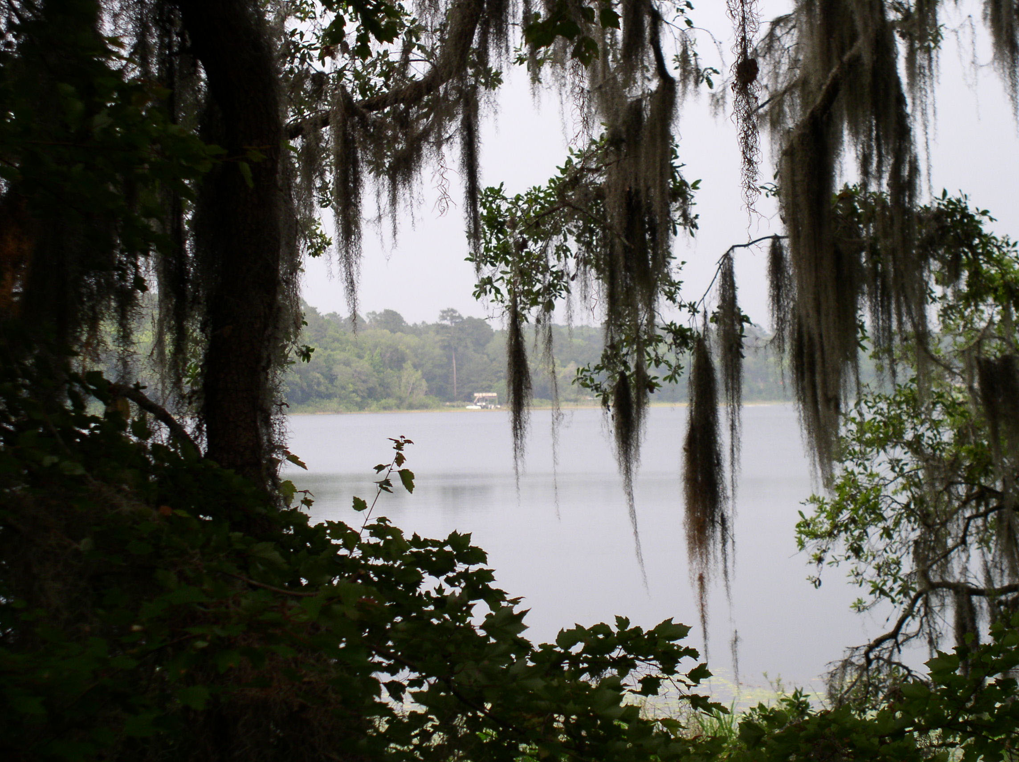

Slide 7
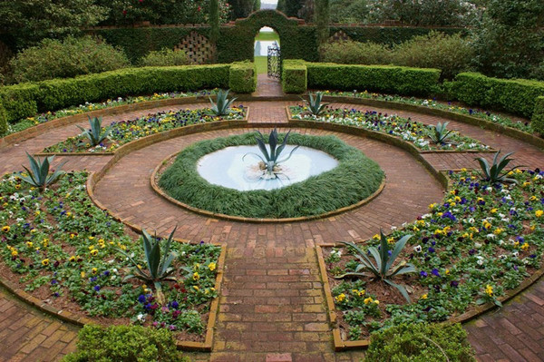

Slide 8
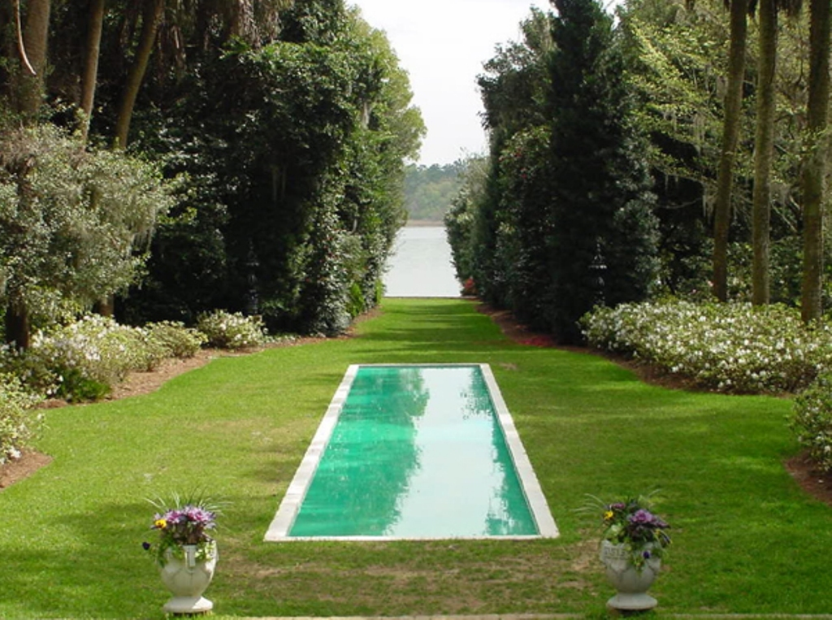

Slide 9
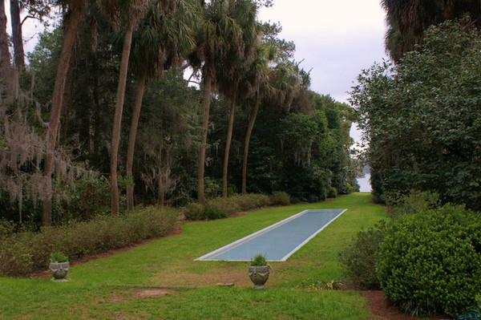

Slide 10
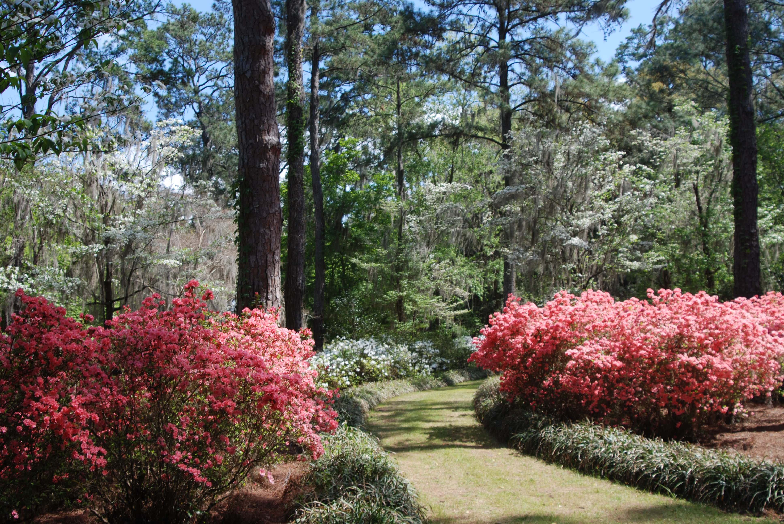

Slide 11
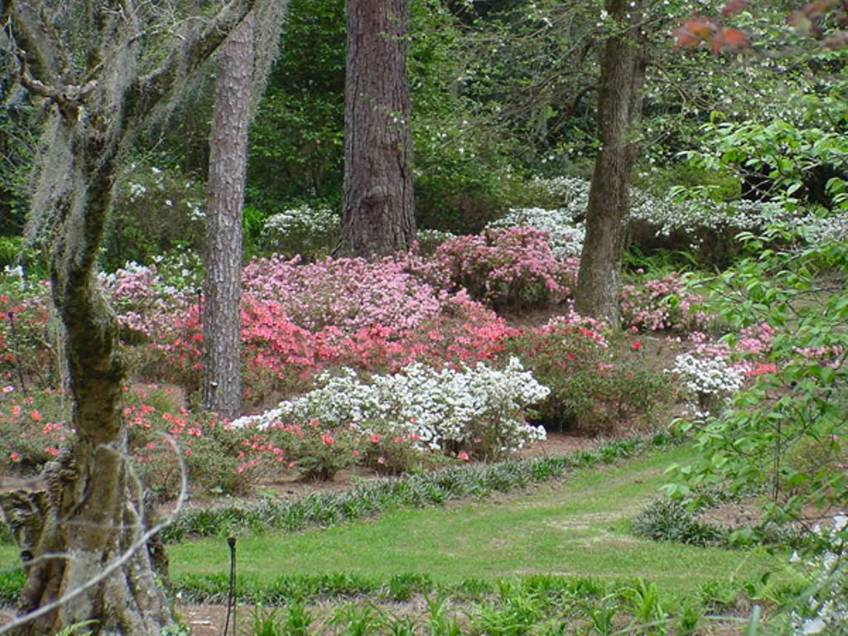

Slide 12
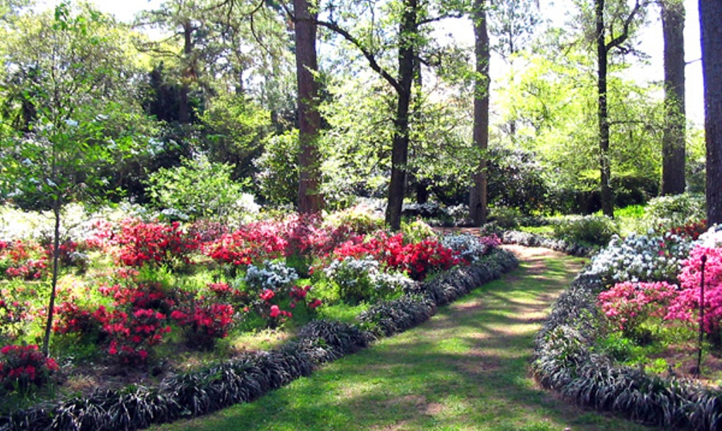

Slide 13
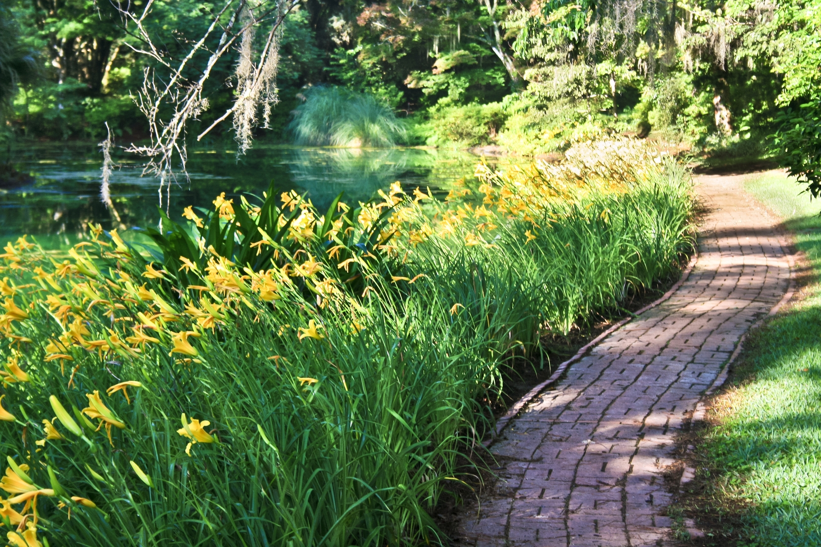

Slide 14
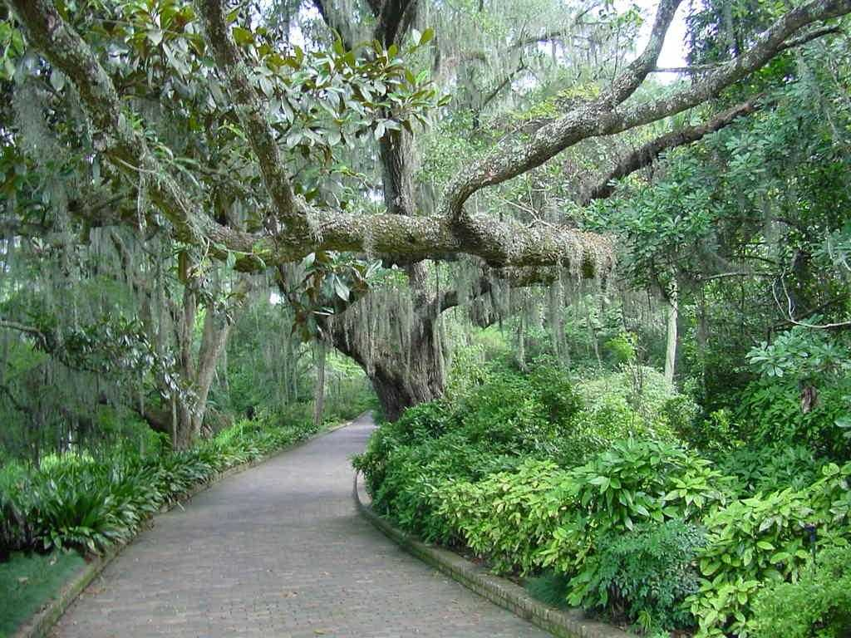

Slide 15
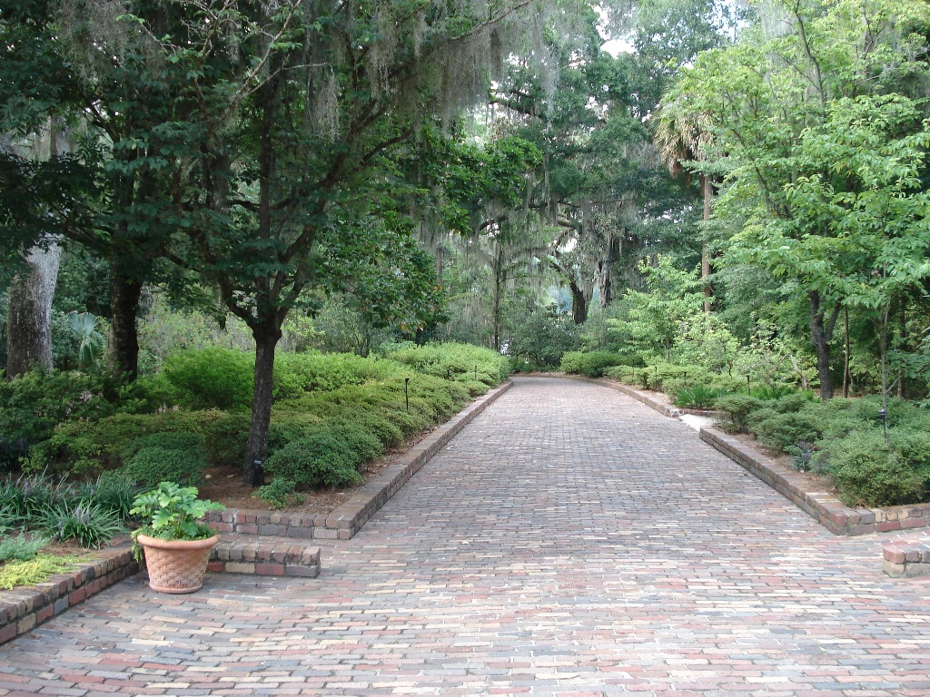

Slide 16
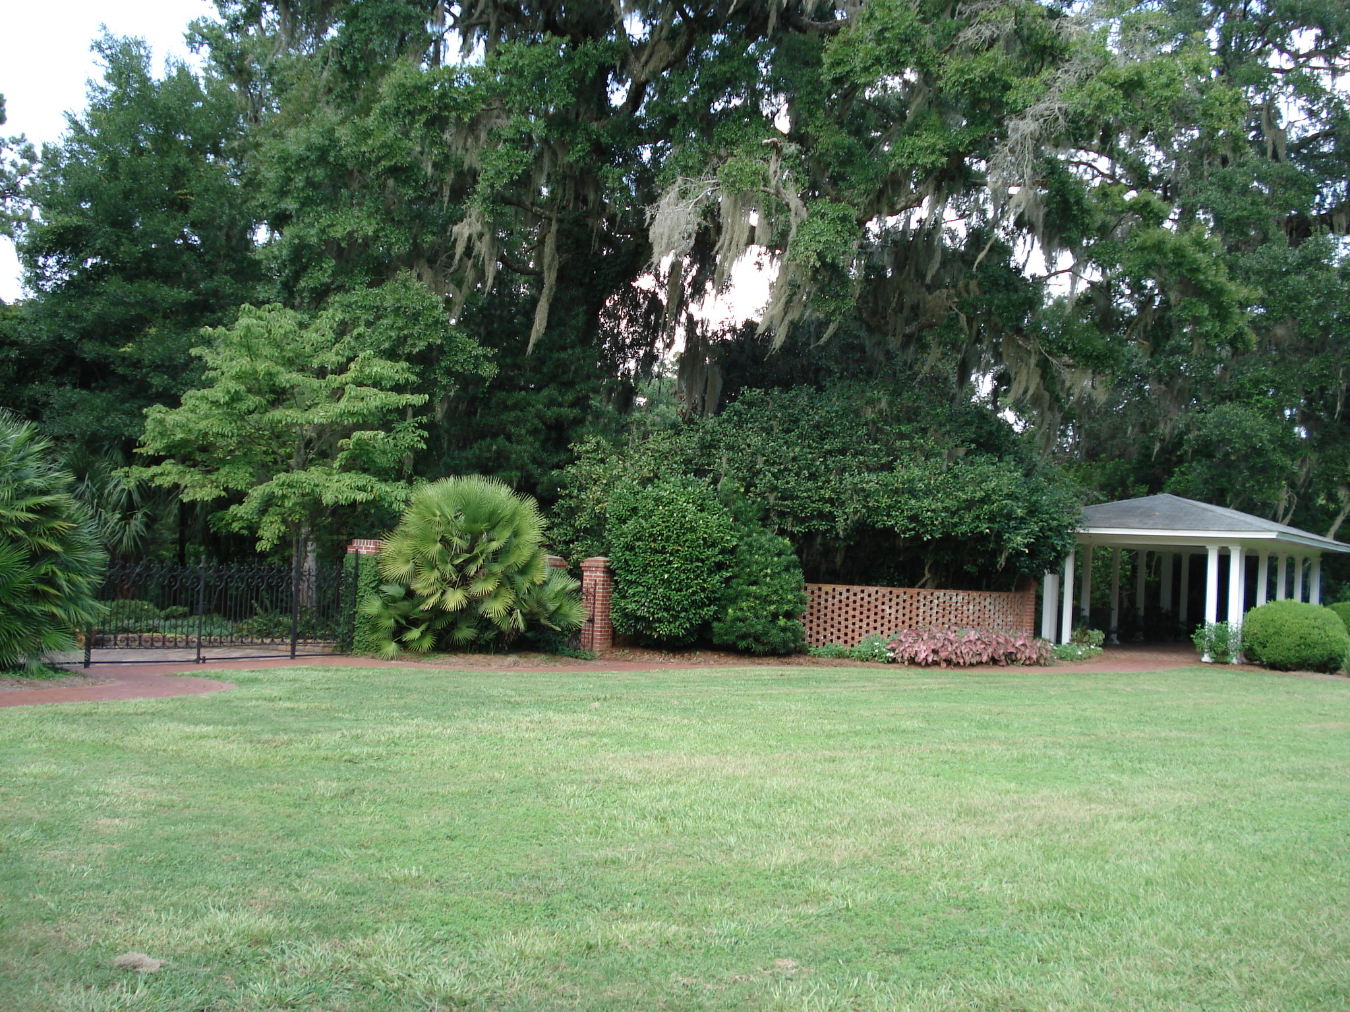

Slide 17
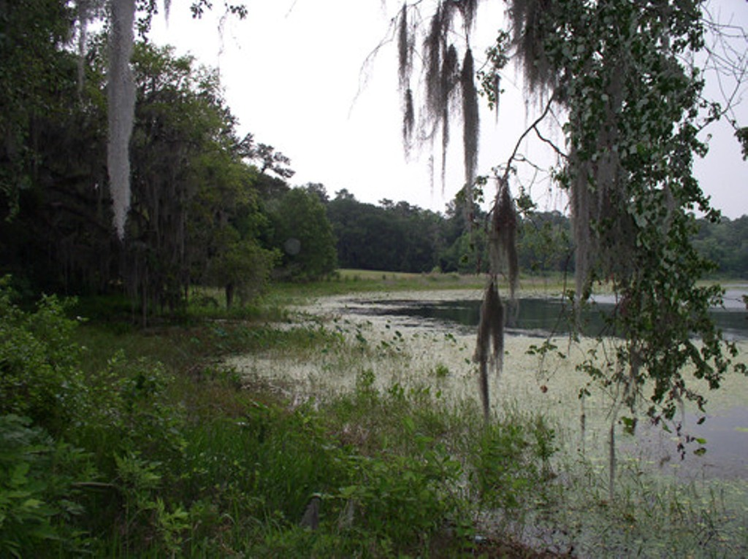

Slide 18
FLORIDA.-Kanahapa Botanical Garden
El Jardín Botánico Kanapaha en inglés : Kanapaha Botanical Gardens es un jardín botánico y arboretum de 25 hectáreas de extensión que se encuentra en Gainesville, Florida, administrado por la « North Florida Botanical Society.
El nombre del jardín botánico lo toma del lago Kanapaha, ya que se encuentra a sus orillas.
La palabra « Kanapaha » es un vocablo de los indios Timucua que incluye las palabras "hoja de palmito" y "casa".

Slide 19
El jardín botánico fue fundado en 1978 cuando la Sociedad Botánica del Norte de Florida adquirió 13.4 hectáreas para la creación de un jardín botánico público.
En 1982 fueron añadidas otras 11.7 hectáreas .
Los jardines abrieron sus puertas al público en 1986.
En el 2005, el « Kanapaha Botanical Gardens » contenía la colección pública de bambú mayor de Florida así como el jardín de hierbas mayor del sureste de los Estados Unidos.

Slide 20
Invernadero, El invernadero alberga una gran colección de trepadoras ornamentales. Las especies exhibidas incluyen las flores de la pasión, los jazmines, « lace fern » (Asparagus setaceus), madreselvas, y la vid « pelican flower vines » (Aristolochia grandiflora).
También se encuentra aquí una gran ancla de un navío inglés del siglo XIX que se encontró en un pecio de la costa de St. Augustine en 1939.

Slide 21
Cada primavera, el jardín botánico Kanapaha acoge su festival anual de primavera del jardín, un acontecimiento hortícola del primer orden en la región.
Se organiza en un fin de semana, en el que hay una oferta de más de 200 puestos de plantas, con exhibiciones de paisajismo de jardín, materiales educativos, artesanías, arte y alimentación.
Las instalaciones de interior y al aire libre están disponibles para actos sociales tales como bodas, recepciones, retiros espirituales, conferencias, y otros actos.

Slide 22
Sus viveros brindan la oportunidad a sus visitantes de poder comprar los especímenes de muchas plantas de las que se exhiben en los jardines.
Una tienda de regalos ofrece un arsenal variado e inusual de artículos incluyendo arte original y tesoros del mundo natural.

Slide 23
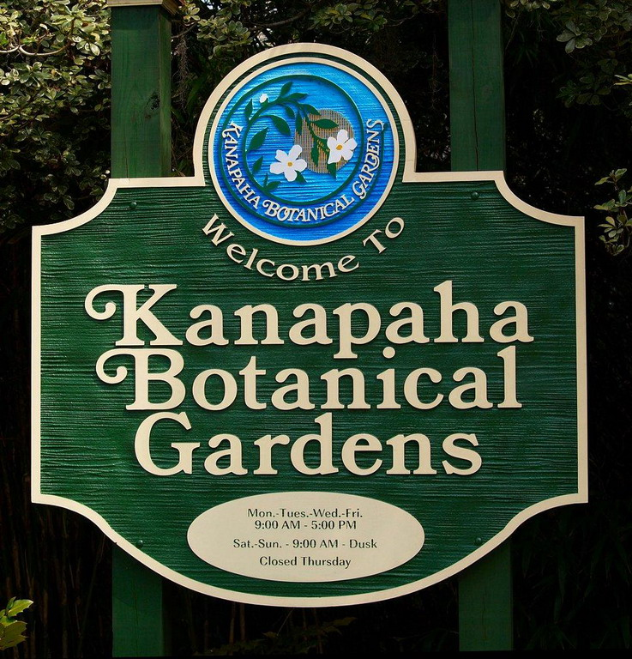

Slide 24
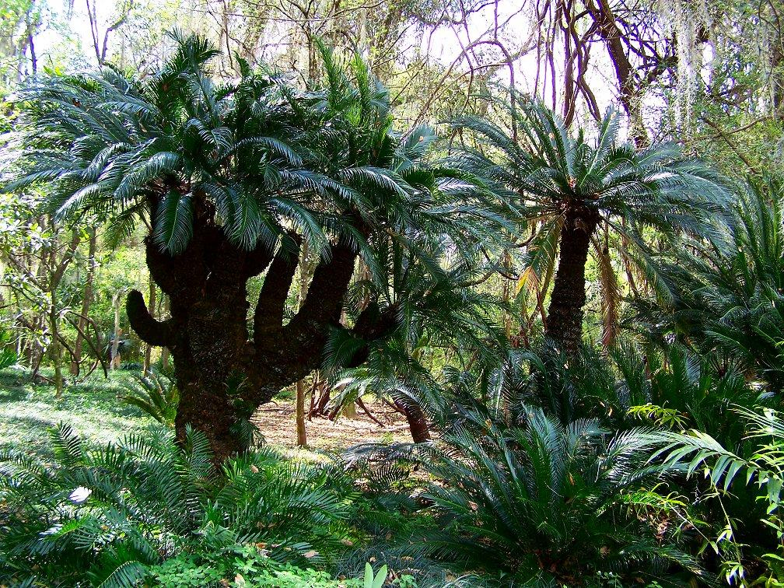

Slide 25
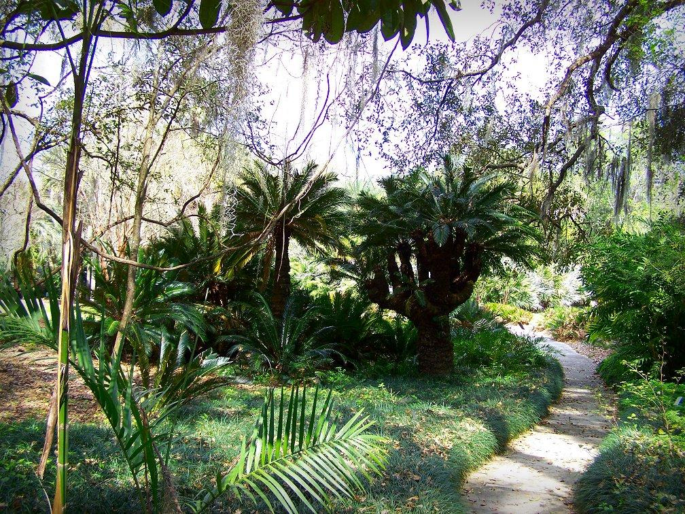

Slide 26
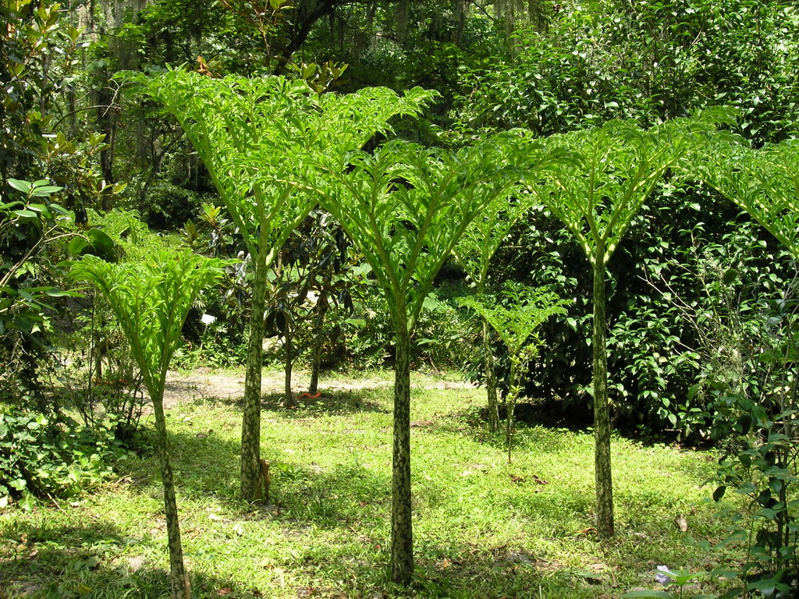

Slide 27
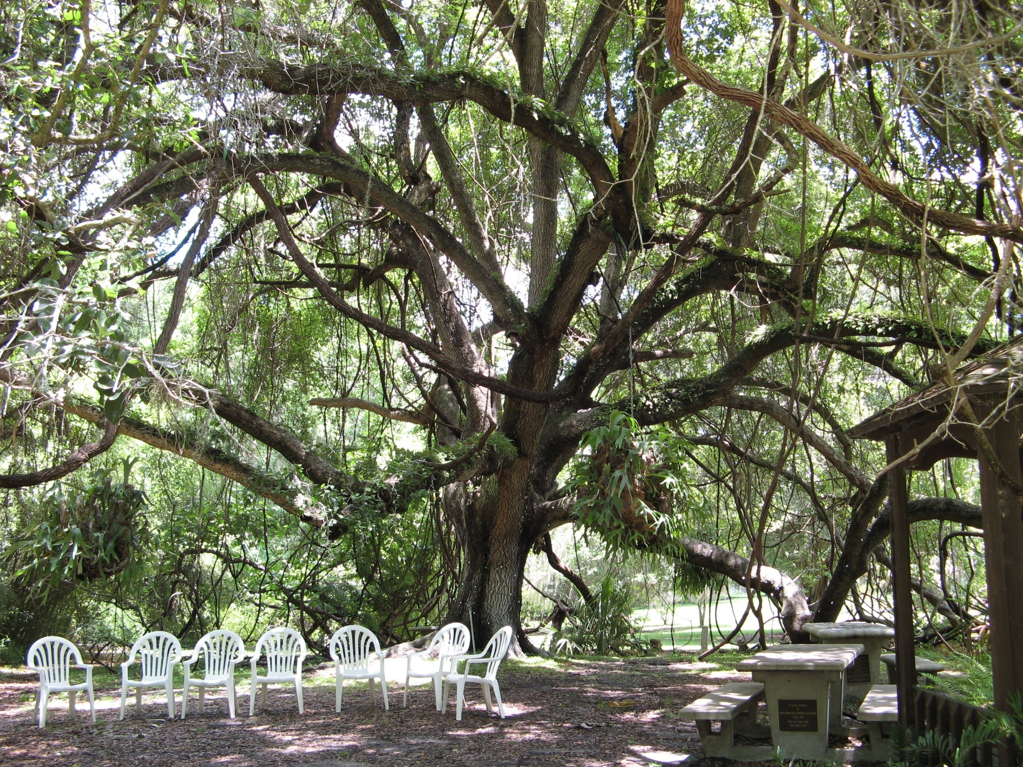

Slide 28
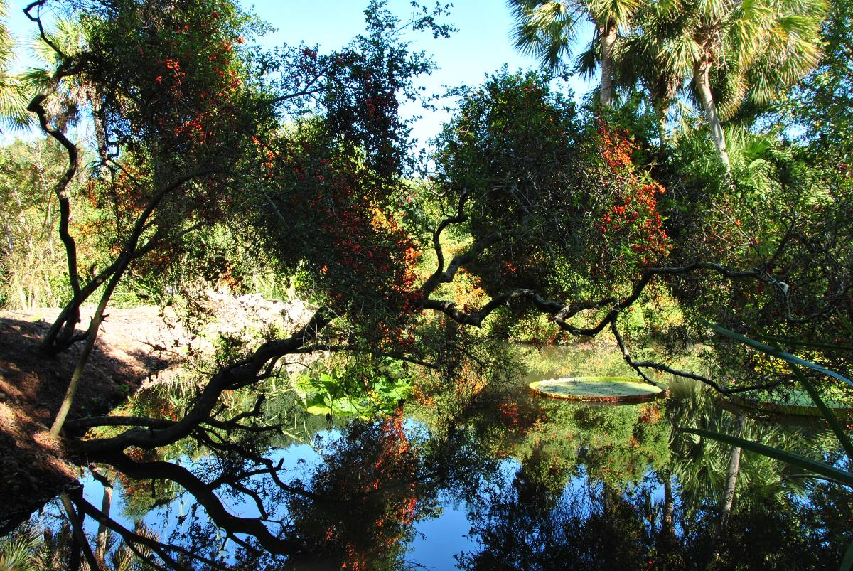

Slide 29
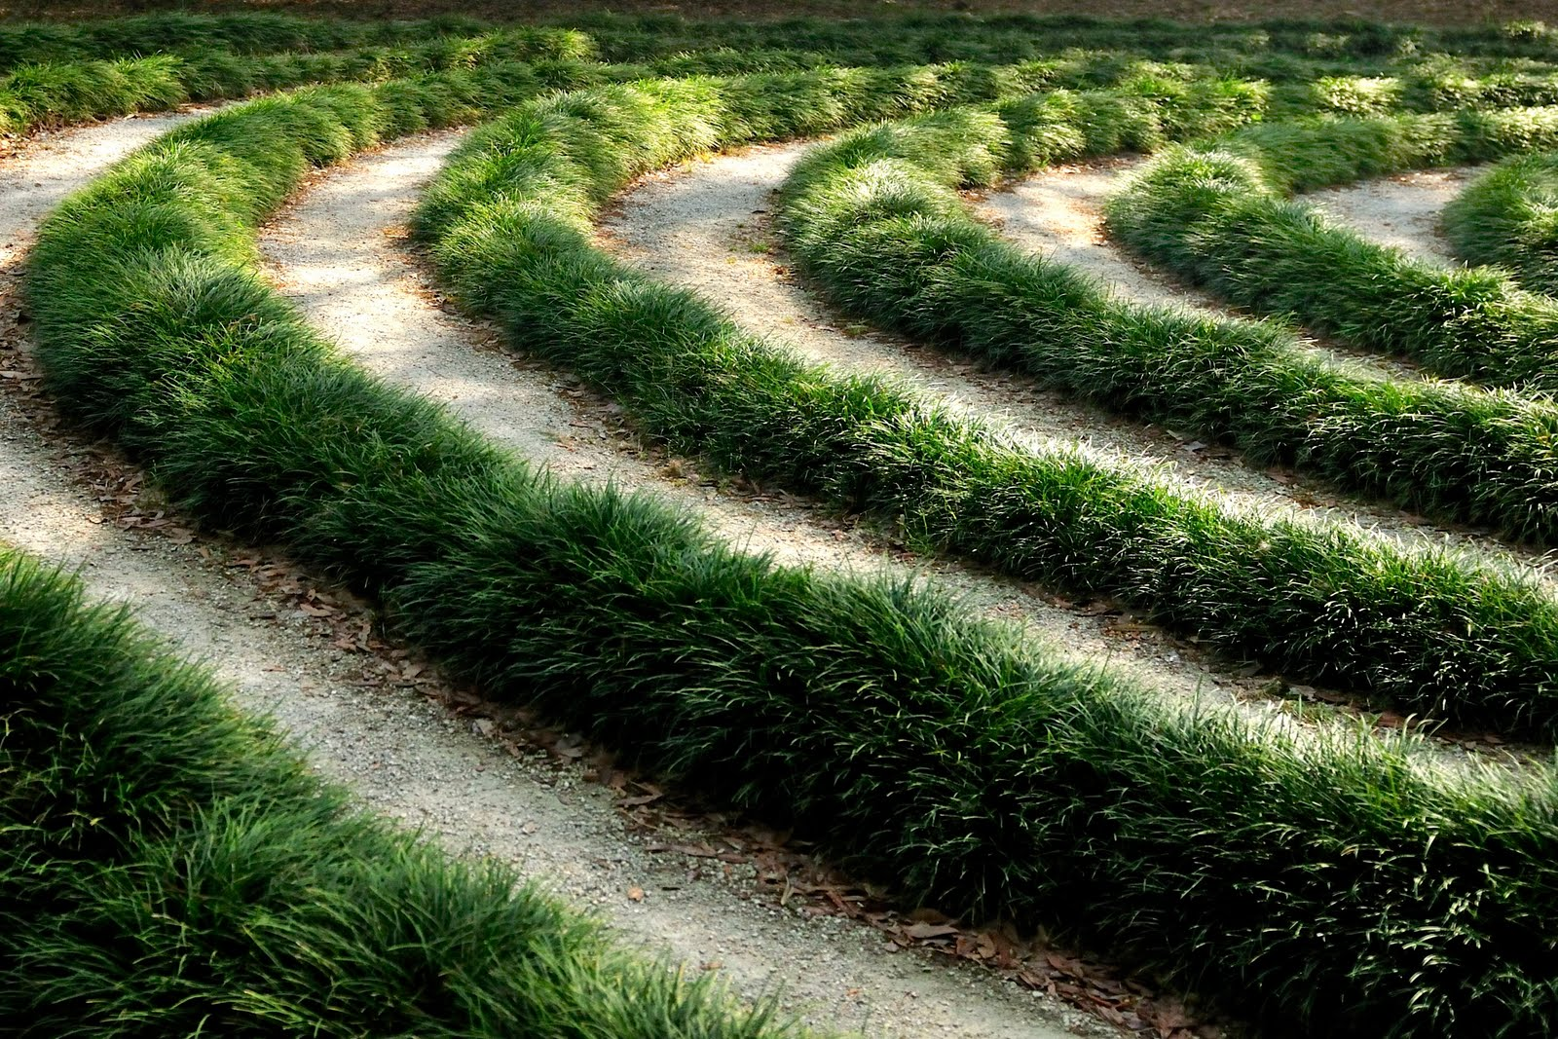

Slide 30
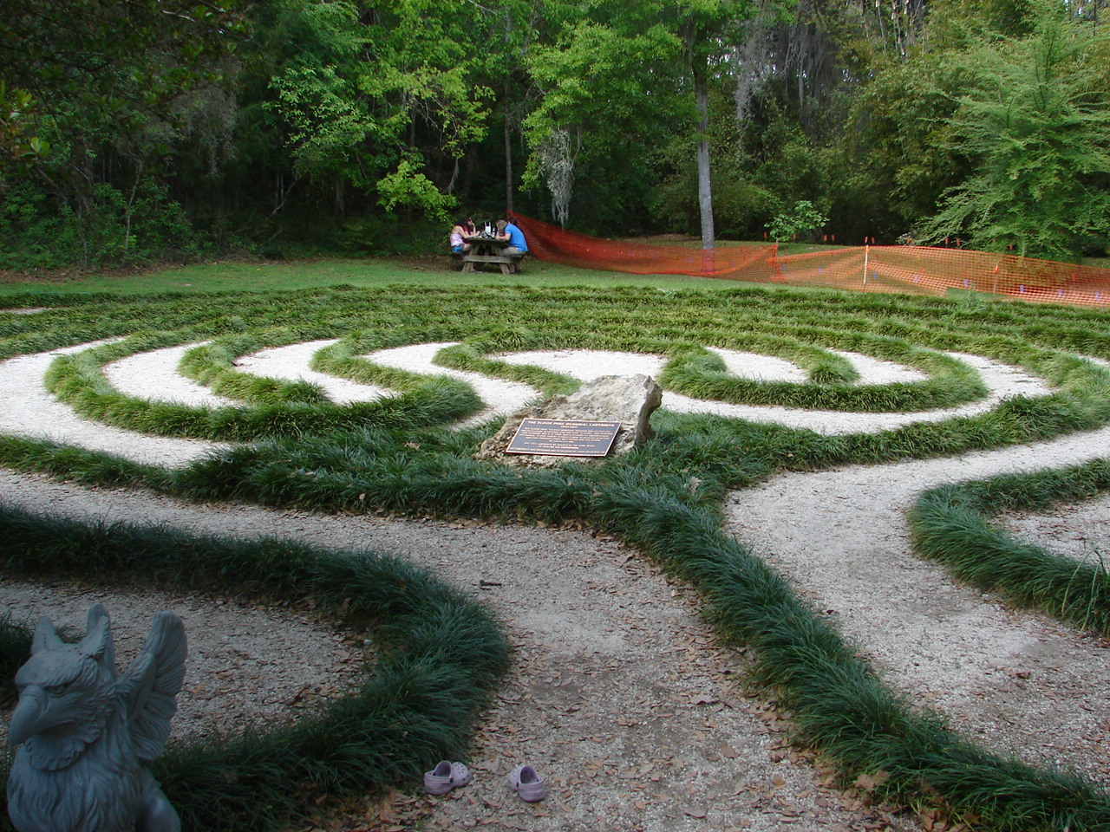

Slide 31
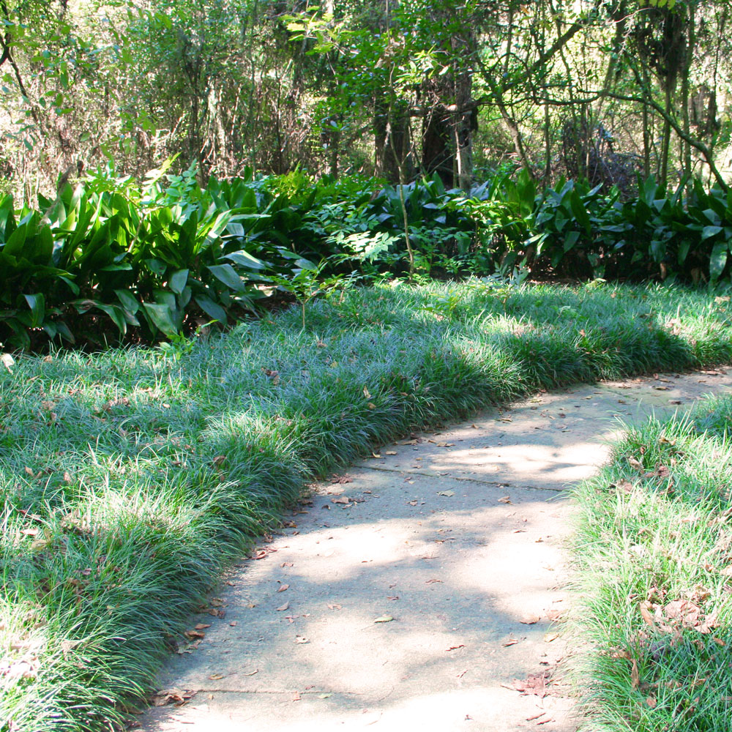

Slide 32
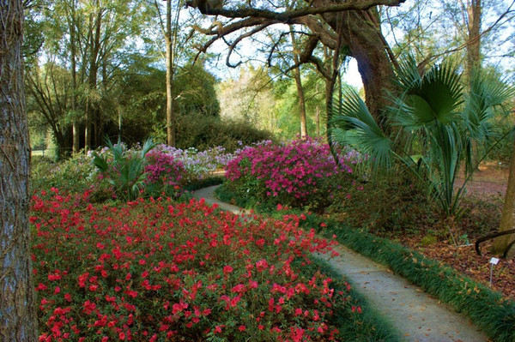

Slide 33
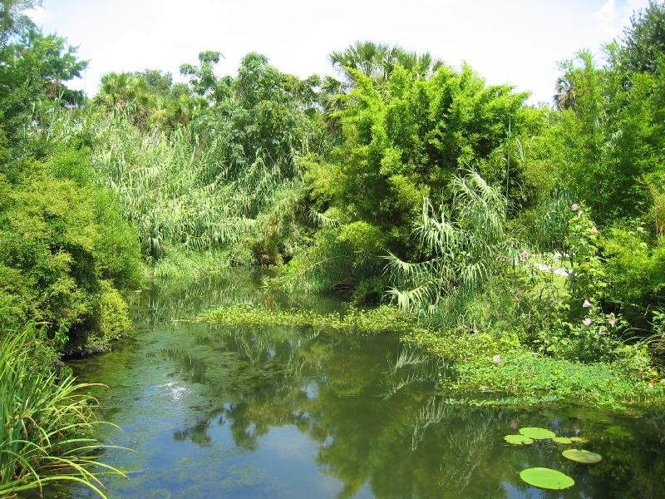

Slide 34
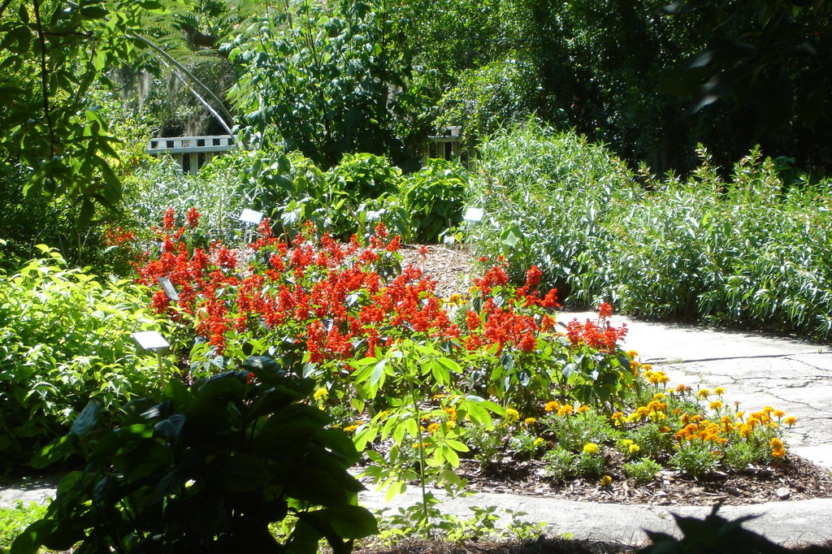

Slide 35
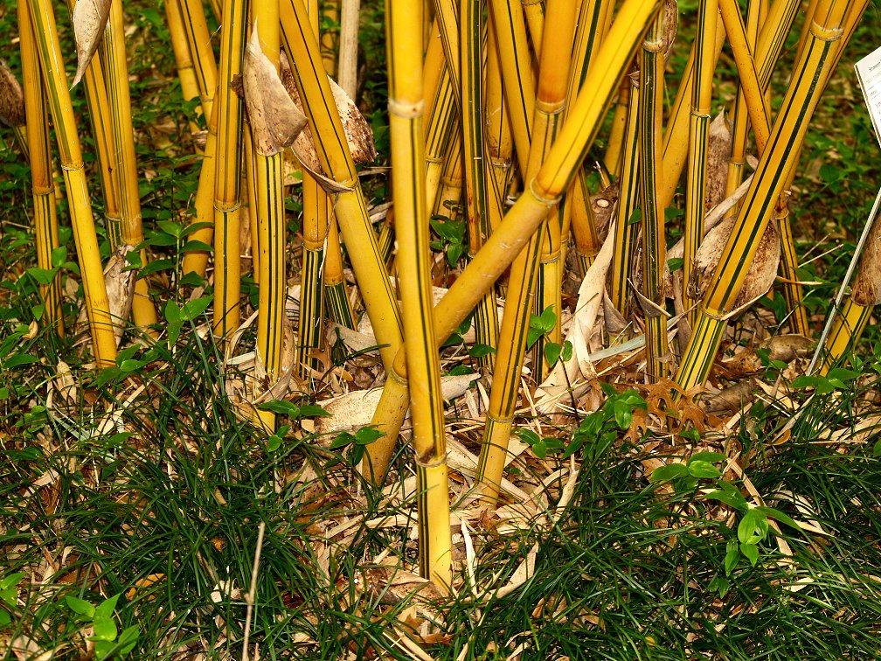

Slide 36
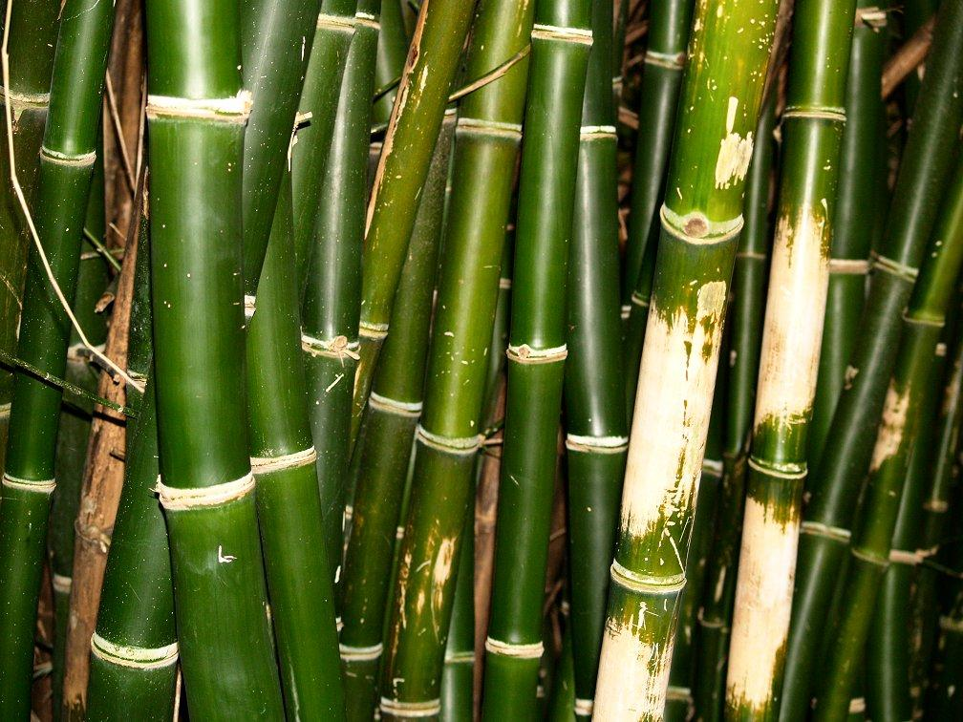

Slide 37
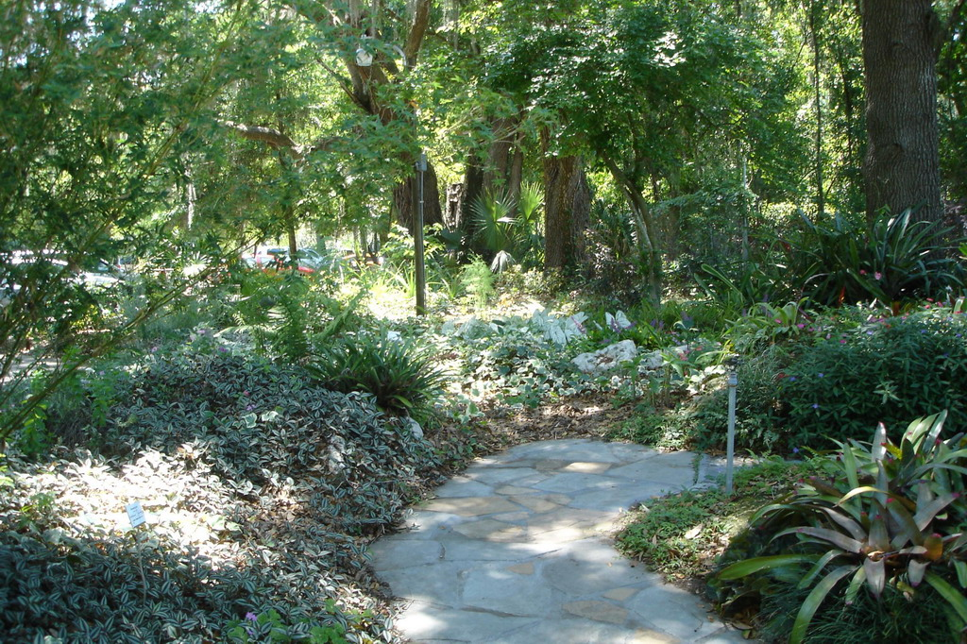

Slide 38
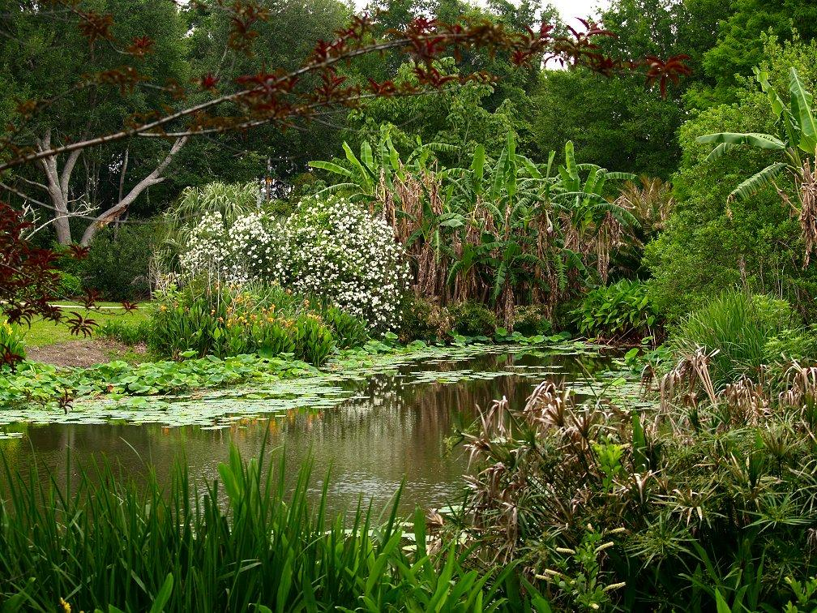

Slide 39
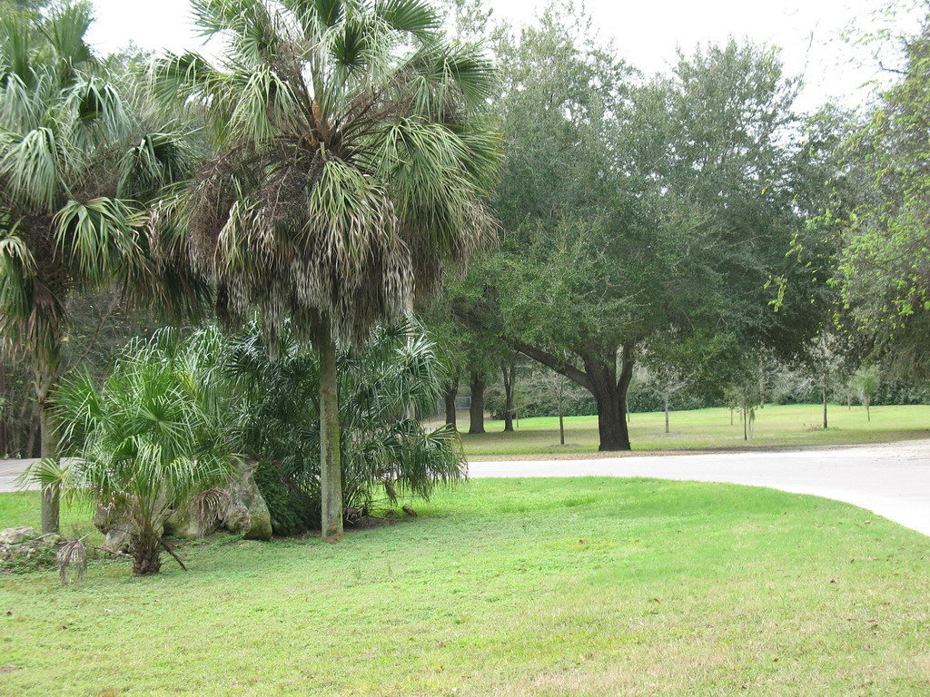

Slide 40
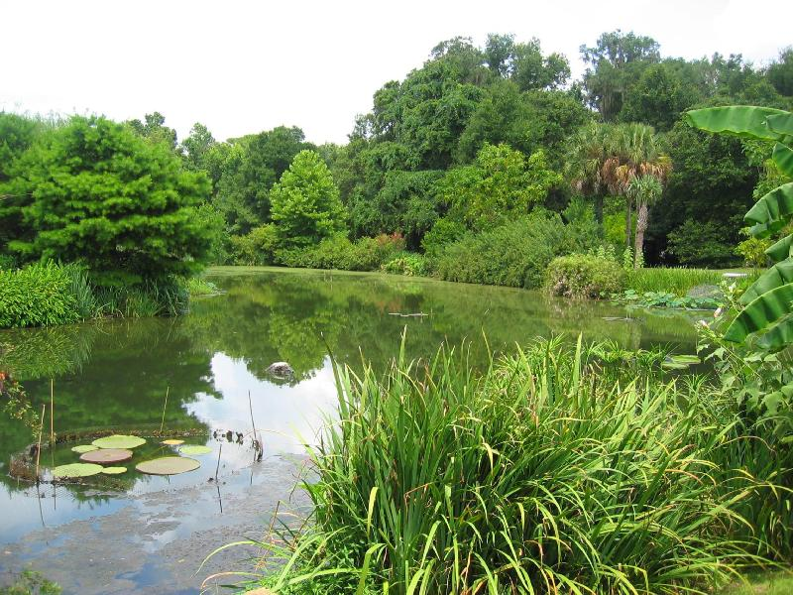

Slide 41
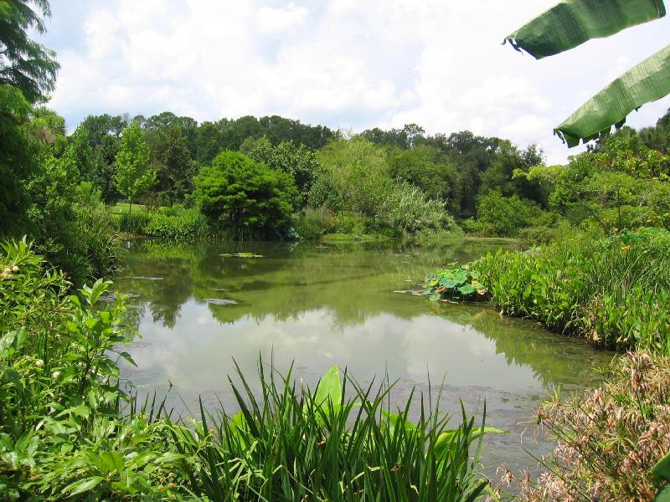

Slide 42
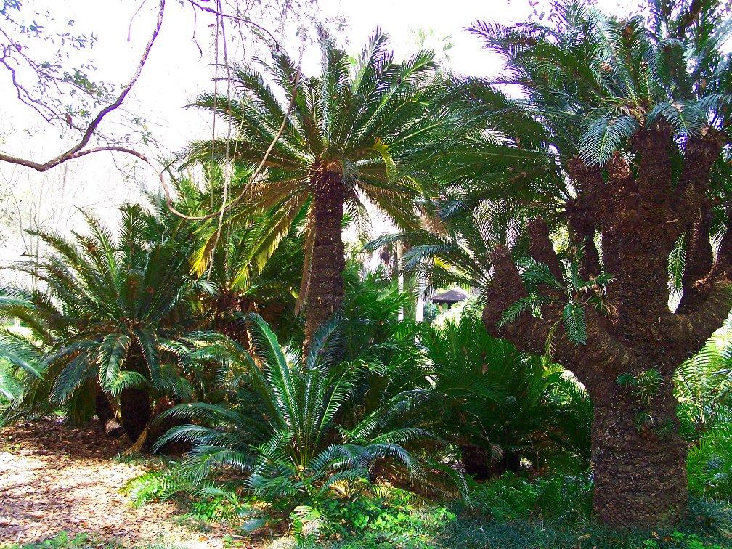

Slide 43
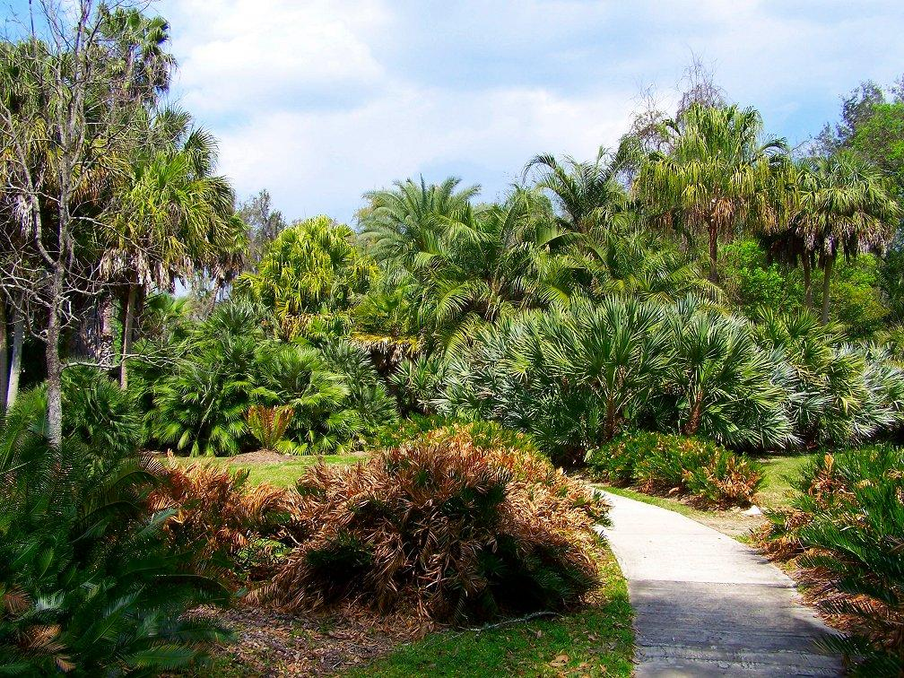

Slide 44
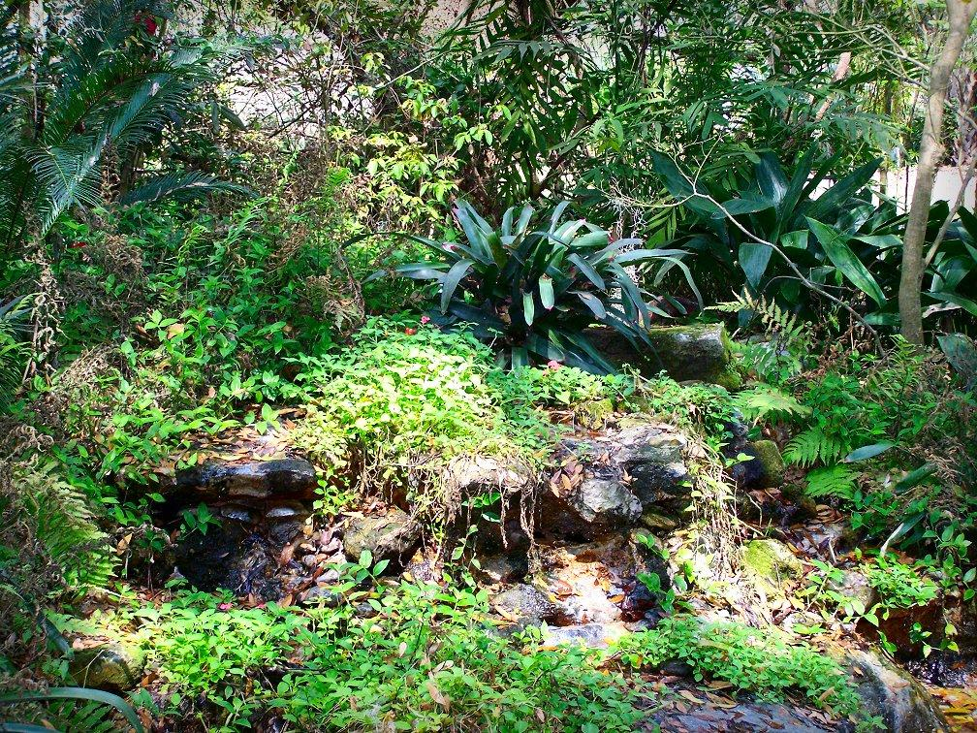

Slide 45
FLORIDA.-Box Tower Gardens
Bok Tower Gardens (también conocido como Lago de la Montaña Bok Sanctuary y Torre Canto) es un jardín botánico y el santuario de aves, ubicado al norte de Lake Wales , Florida , Estados Unidos .
Se trata de 1 k ² de jardín y los 62 m de altura de la Torre Cantando con su carillón de campanas, Pine Trail Ridge, Bienes Pinewood, y un centro de visitantes.
La torre está construida sobre la Iron Mountain , uno de los puntos más altos de la península de Florida, estimada en 90 m. sobre el nivel del mar. .

Slide 46
Se trata de un monumento histórico nacional inscrito en el Registro Nacional de Lugares Históricos.
Frederick Law Olmsted, Jr. diseñó los jardines sinuosos de Bok Tower Gardens en función de hectáreas de helechos, palmeras, robles, pinos, y plantas de los humedales.
Las plantaciones también incluyen las camelias , árboles helechos y apalachina dahoon acebo , jazmín asiático , Justicia , Crinum y lirio araña , monstera , mírica , la fecha y la palma sabal , papiro , filodendro , azul grafito azul , y la cola de caballo punta ( Juncaceae) .

Slide 47
El sitio es un refugio para más de un centenar de especies de aves, las más prominente de los cuales es la pareja de cisnes , que tienden a permanecer cerca de la piscina de reflexión. Pavos salvajes y los grupos de grullas a menudo se han visto vagando por el terreno.
La Torre de El canto es la pieza central de los jardines.
La torre fue construida en la elevación más alta del sitio, al sur de un grupo de reflexión que permite que el agua refleje su imagen completa.

Slide 48
A 60-bell carillón (emitidos por Taylor ) en el conjunto de 62 m de altura, de estilo gótico y la torre de estilo Art Deco que fue diseñado por el arquitecto Milton B. Medary .
La construcción de la torre comenzó en 1927 y fue terminada por la dedicación de los jardines en 1929, cuando fueron dedicados al Presidente Calvin Coolidge.
La torre tiene16 m de lado en su base, cambiando de forma a 46 m de altura para un octágono con lados de 11 m , que incluyen esculturas diseñadas por Lee Lawrie.

Slide 49
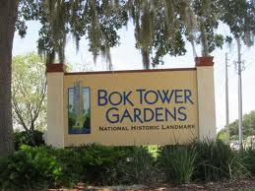

Slide 50
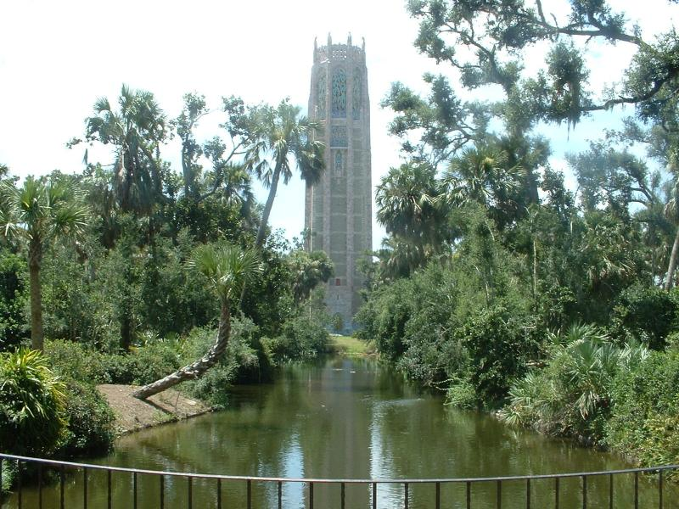

Slide 51
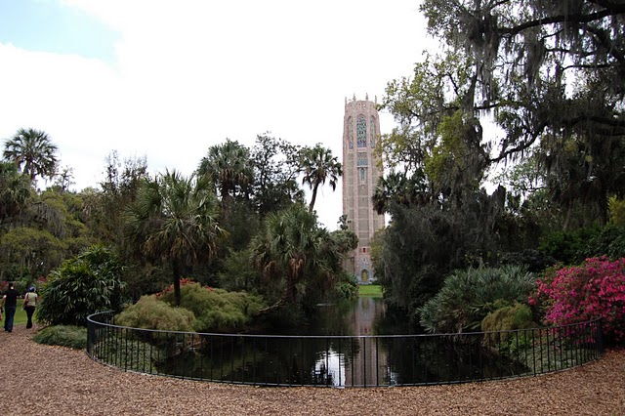

Slide 52
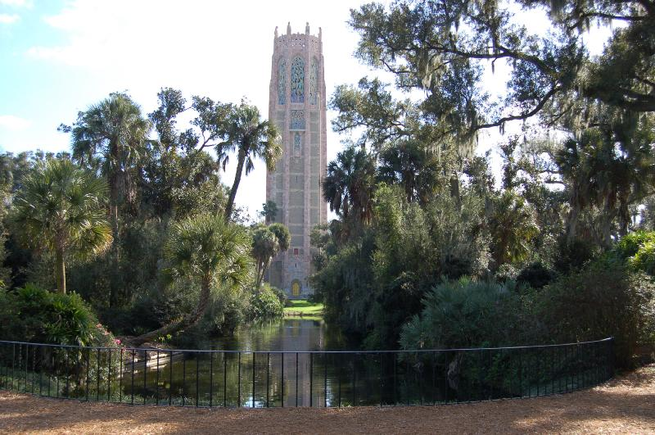

Slide 53
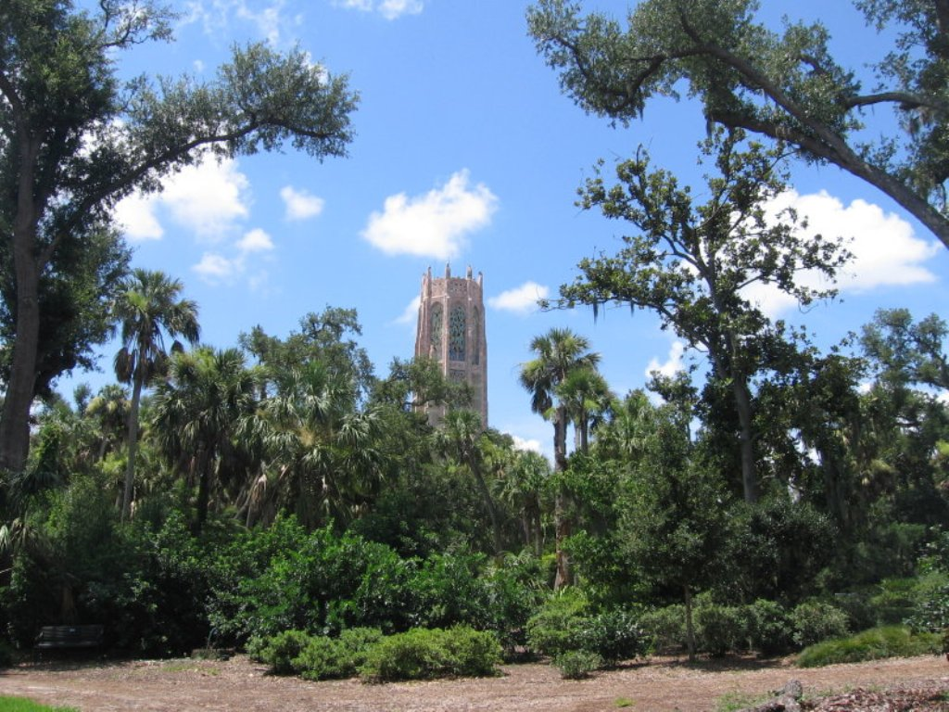

Slide 54
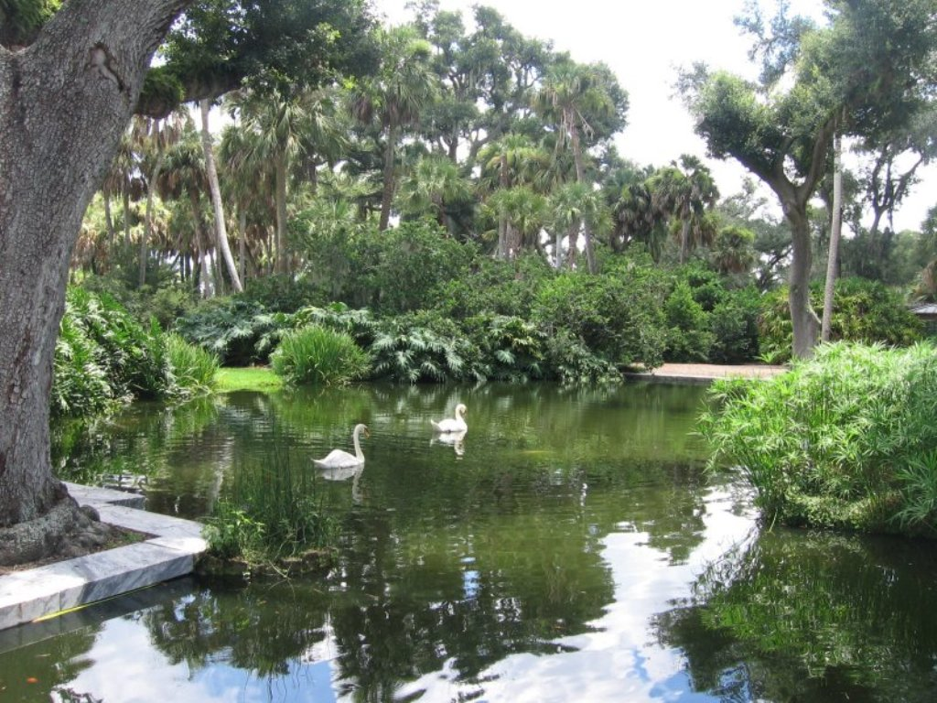

Slide 55
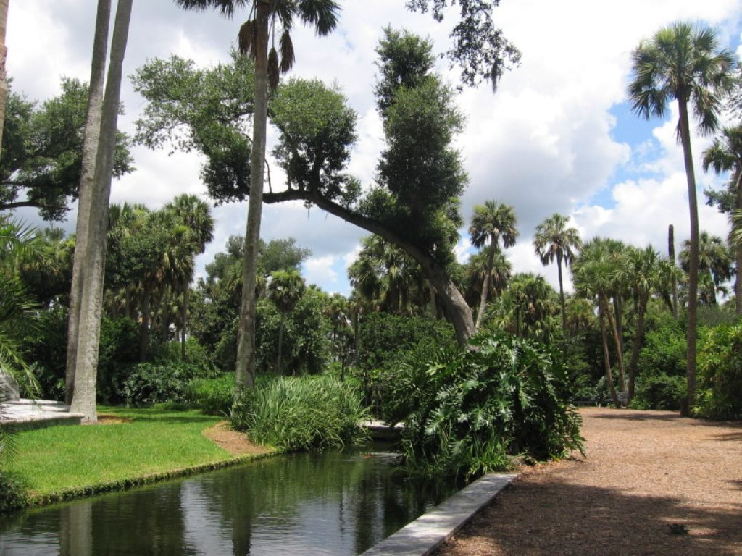

Slide 56
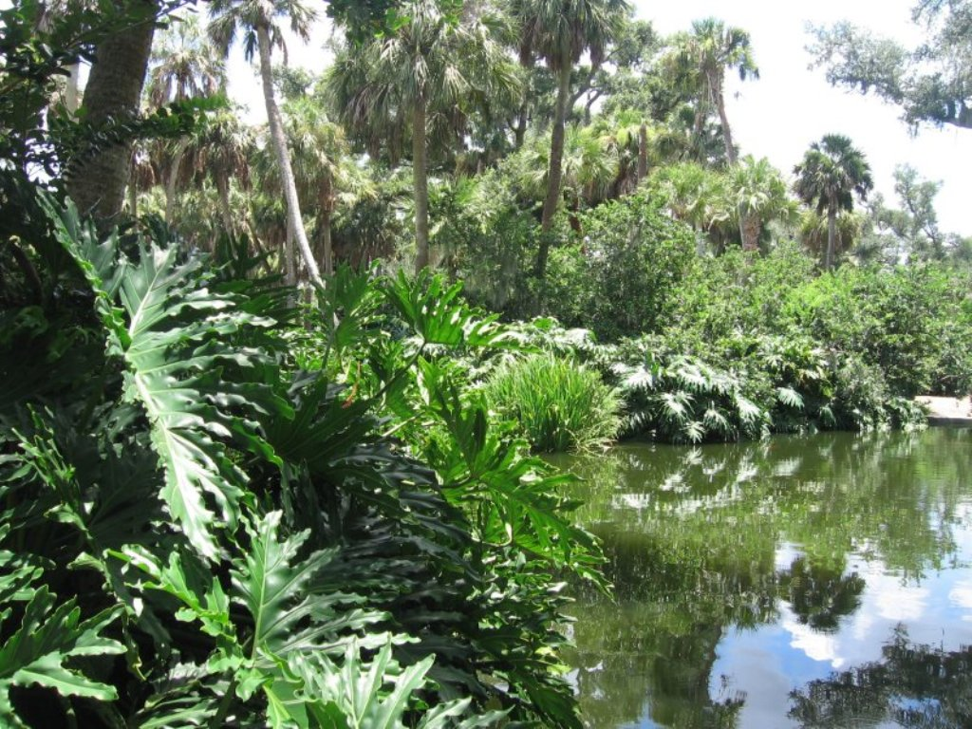

Slide 57
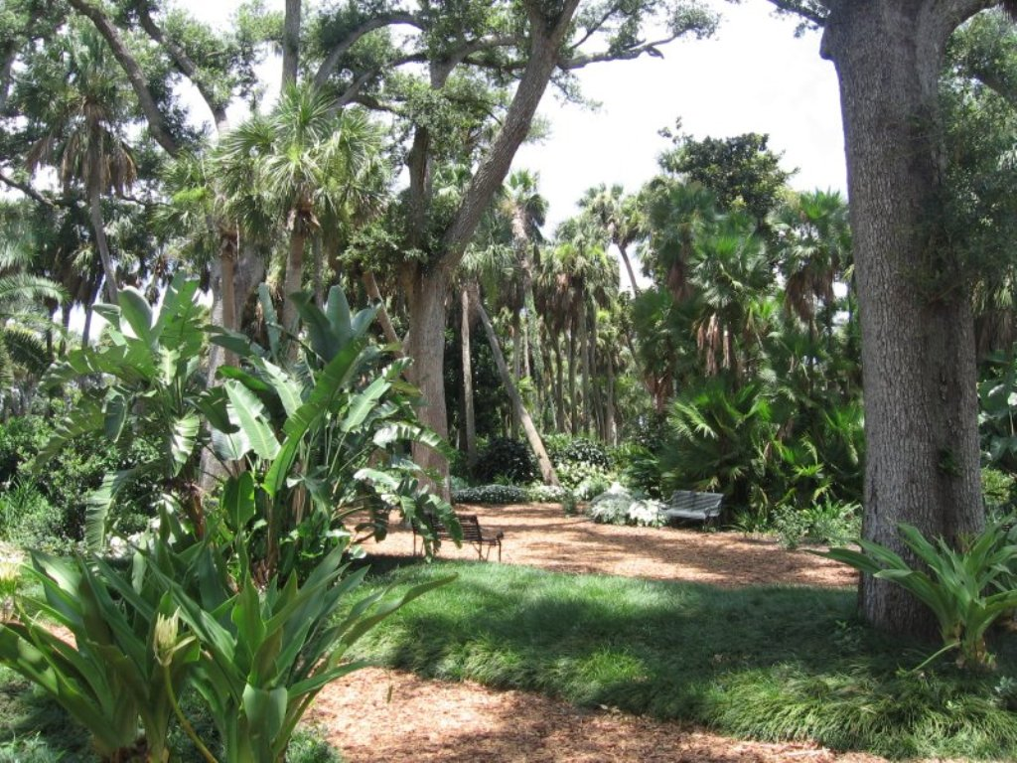

Slide 58
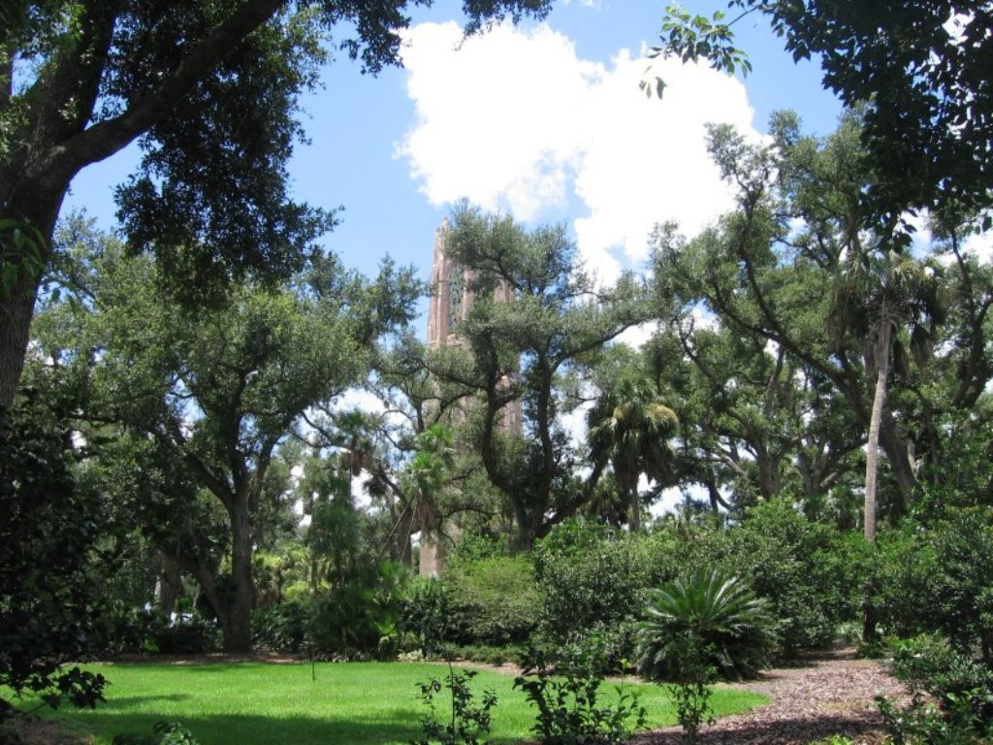

Slide 59
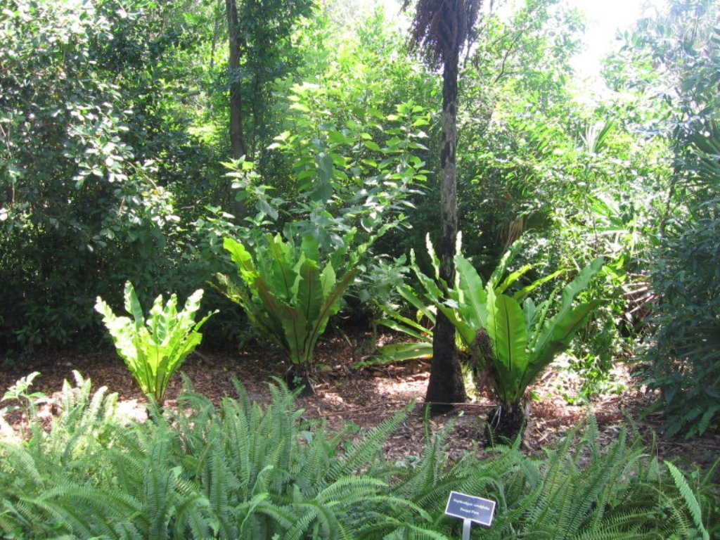

Slide 60
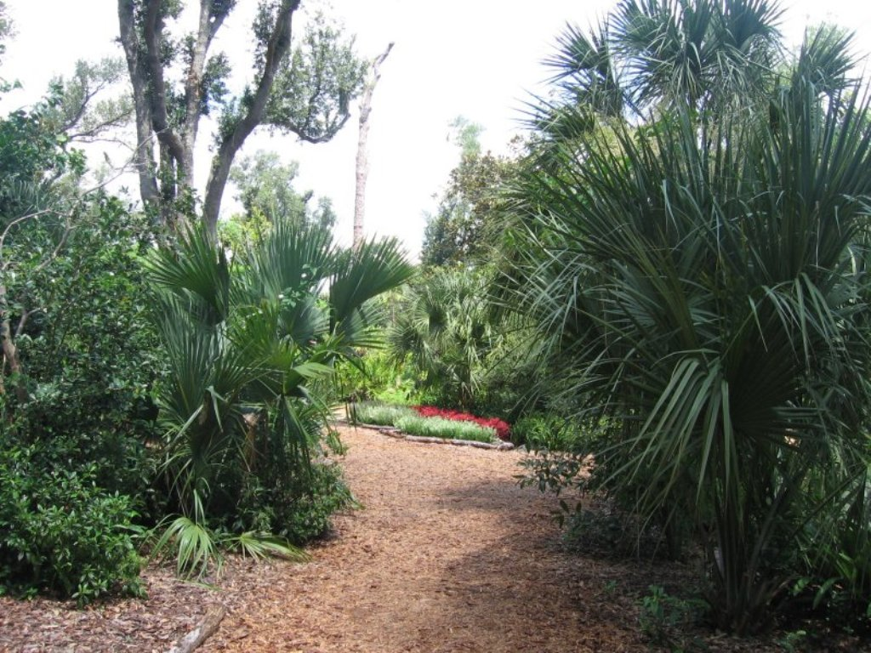

Slide 62
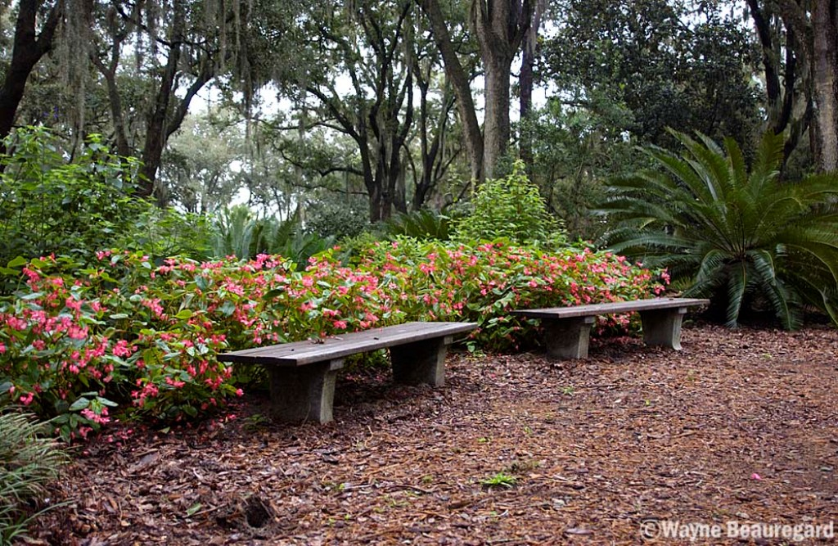

Slide 63
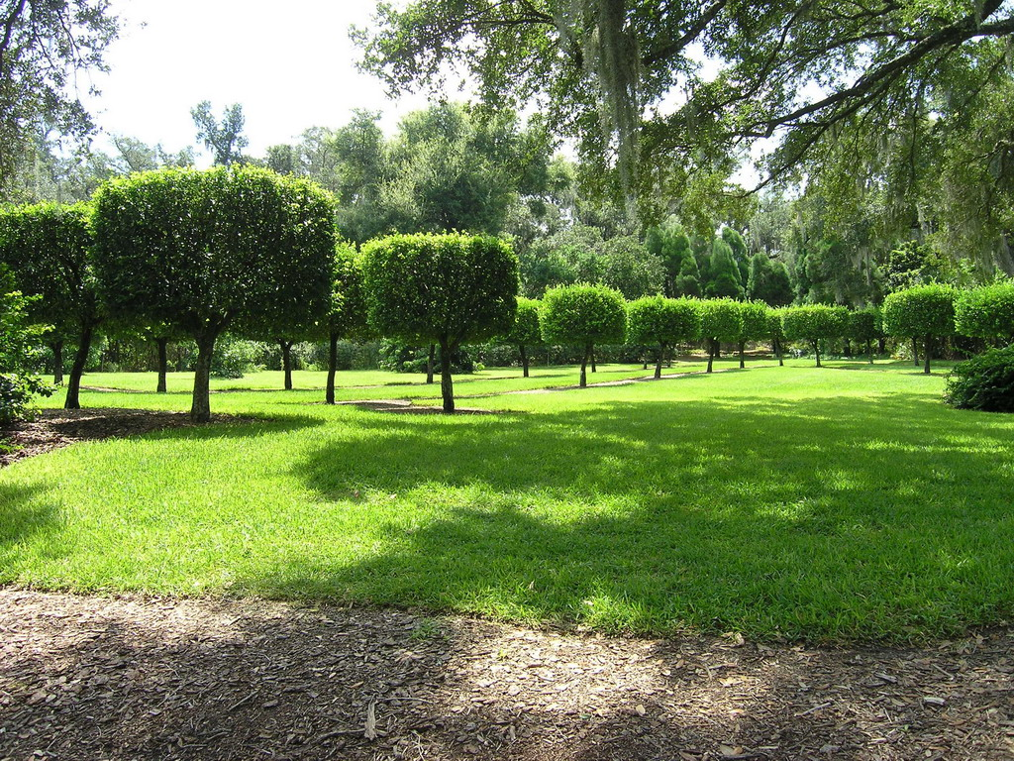

Slide 64
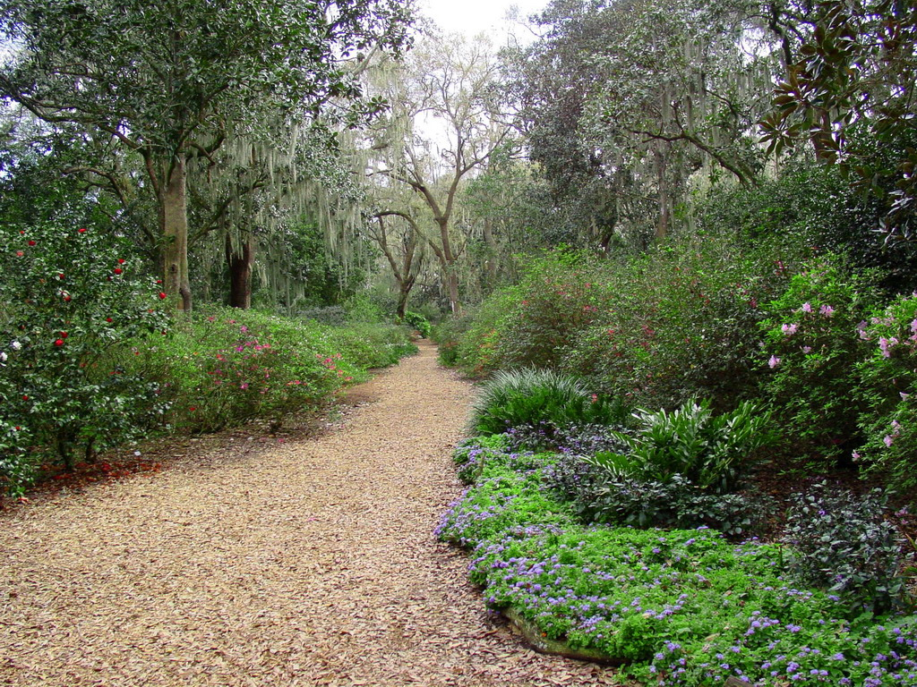

Slide 65
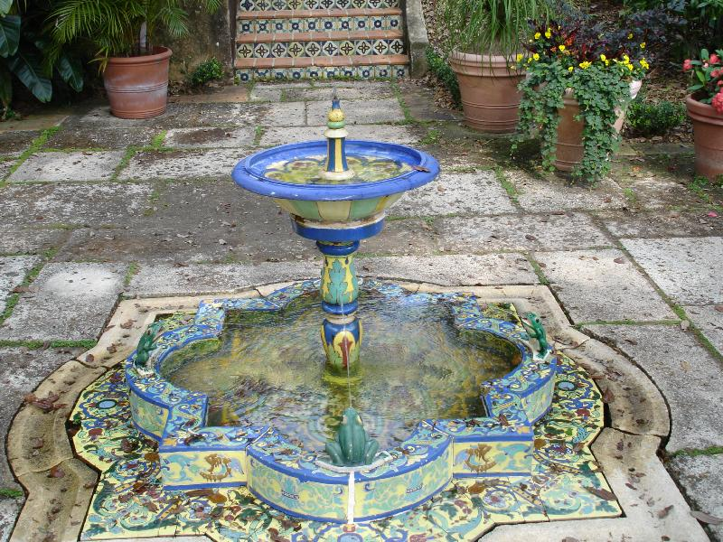

Slide 66


Slide 67


Slide 68


Slide 69


Slide 70


Slide 71


Slide 72


Slide 73


Slide 74


Slide 75


Slide 76


Slide 77


Slide 78


Slide 79


Slide 80


Slide 81


Slide 82


Slide 83


Slide 84


Slide 85
FLORIDA.-Vizcaya Gardens
Vizcaya, ahora llamado el Museo Vizcaya y sus jardines, es la primera villa y propiedad del empresario James Deering de la Deering McCormick- International Harvester fortuna, en la Bahía de Biscayne , en el día de hoy Coconut Grove barrio de Miami, Florida .
De principios del siglo XX Vizcaya también incluye: amplios jardines del Renacimiento italiano ; Paisaje de la selva nativa, y un compuesto de dependencias de un pueblo histórico.

Slide 86
El paisaje y la arquitectura fueron influenciados por Veneto y Toscana del Renacimiento italiano y los modelos diseñados en el Renacimiento de estilo de la arquitectura mediterránea con elementos barrocos.
Chalfin Pablo fue el director de diseño.
Miami-Dade ahora es dueño de la propiedad de Vizcaya, como el Museo Vizcaya y sus jardines, que está abierto al público.
'Villa Vizcaya' se sirve de la estación de Vizcaya del Metrorail de Miami .

Slide 87
El nombre de la finca se refiere a la zona norte española provincia de Vizcaya, en el País Vasco a lo largo del Atlántico al este del Golfo de Vizcaya , como 'Vizcaya' se encuentra en el Atlántico al oeste de la Bahía de Biscayne .
Vizcaya fue el escenario de 1987, donde el presidente Ronald Reagan recibió el Papa Juan Pablo II en su primera visita a Miami.

Slide 88


Slide 89


Slide 90


Slide 91


Slide 92


Slide 93


Slide 94


Slide 95


Slide 96


Slide 97


Slide 98


Slide 99


Slide 100


Slide 101


Slide 102


Slide 103


Slide 104


Slide 105


Slide 106


Slide 107


Slide 108


Slide 109


Slide 110


Slide 111


Slide 112


Slide 114


Slide 115


Slide 116


Slide 117


Slide 118


Slide 119


